Slide 1
Презентация не тему «Быт восточных славян»
Министерство образования и науки Российской Федерации
ФГАОУ ВПО «УрФУ имени первого Президента России Б. Н. Ельцина»
ИРИТ-РТФ
Центр ускоренного обучения
Выполнил: Э. Ю. Азымов,
студент первого курса,
группа РИВ-170027у (662)
Преподаватель: А. В. Бармин, доцент
Екатеринбург 2017

Slide 2
Актуальность работы:
Я выбрал тему «Быт восточных славян» так как эта тема мне наиболее интересна.
Цель работы:
Рассмотреть особенности условий жизни, традиций, хозяйственных занятий и верований людей в Древней Руси

Slide 3
Используемые источники:
Название источника | Характеристика источника
Древние славяне и другие племена Восточной Европы. Греческие колонии https://www.rusempire.ru/drevnejshaya-istoriya/1436-drevnie-slavyane-i-drugie-plemena-vostochnoj-evropy-grecheskie-kolonii.html | Информация о географии населения восточных славян
Древние славяне http://www.skudelnica.ru/drevnie-slavyane/ | Иллюстрация поселения восточных славян
Славянская культура http://slavyanskaya-kultura.ru/slavic/history/mir-drevnih-slavjan.html | Описание жилищ древних славян
Семья у древних славян http://radogost.ru/semja-u-slavjan.html | Информация о семейной жизни славян
Интересные факты о древних славянах https://onedio.ru/news/13-interesnyh-faktov-o-drevnih-slavyanah-19990 | Обряд инициации детей
Занятия древних славян http://cde.osu.ru/demoversion/course47/t1_2.html | Описание занятий древних славян
Жизнь и быт древних славян http://perstni.com/magazine/history/jizn-i-bit-drevnih-slavyan.html | Описание занятий древних славян
Религия древних славян http://www.grandars.ru/college/filosofiya/religiya-drevnih-slavyan.html | Вера древних славян. Боги древних славян

Slide 4
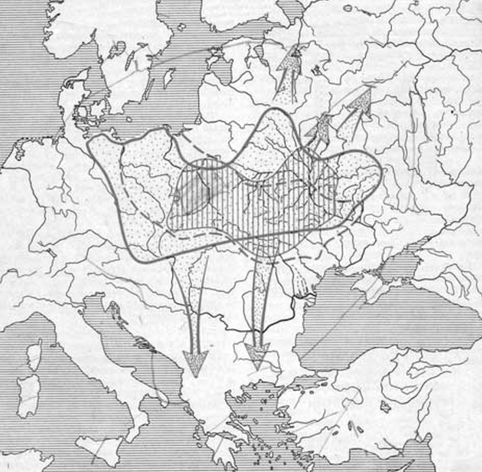
География населения восточных славян

Slide 5
По своему языку славяне относятся к обширной группе так называемых индоевропейских народов, населяющих Европу и часть Азии до Индии включительно.
Как видно на предыдущем слайде, cлавянские племена издавна занимали Центральную часть Восточной Европы.
В ходе исторического развития славяне расселялись в разных направлениях, ассимилируя многие соседние племена.

Slide 6
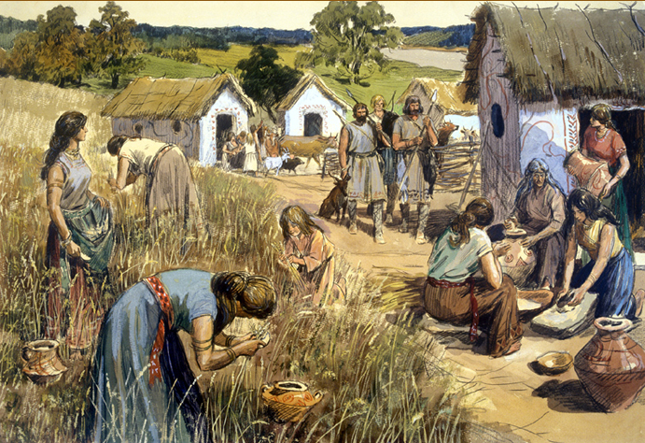
Славянские племена

Slide 7
Жили славяне племенами. Каждое племя состояло из рода. Род – это семья. Значит, племя состояло из нескольких семей. Несколько племен составляли племенные объединения.
Время было беспокойное, жители соседних поселков часто воевали между собой, поэтому селились славяне обычно в местах, окруженных крутыми склонами, глубокими оврагами или водой. Они возводили вокруг поселений земляные валы, копали рвы, ставили частокол.

Slide 8
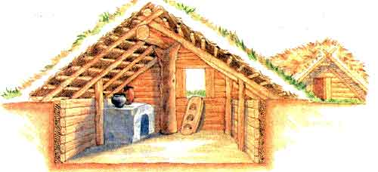
Жилища славян

Slide 9
Дома древних славян были углублены в землю. Строились они из тонких слоев деревьев – жердей, очищенных от веток и коры, крыша тоже из жердей и покрыта соломой.
Жизнь в таком жилище была непростой. Размеры полуземлянок невелики — 12-15 квадратных метров, в непогоду сочилась внутрь вода, постоянно разъедал глаза жестокий дым, а дневной свет попадал в помещение, только когда открывалась маленькая входная дверь.

Slide 10
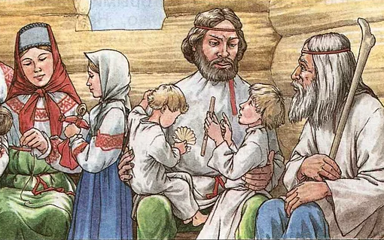
Семьи славян

Slide 11
В славянской семье существовало четкое разделение обязанностей, грубо говоря, вся «бытовуха» всегда лежала на женщине. Это уборка и приготовление еды. Труд на земле считался делом сугубо мужским, в то время как животноводство было занятием универсальным. Женщина в славянской семье была богиней, богиней конкретного семейного очага

Slide 12
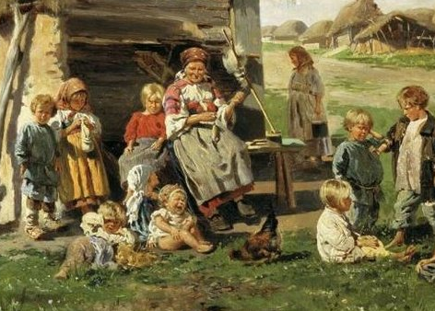
Дети, чтобы стать членами племени, проходили особую инициацию

Slide 13
Это происходило в три стадии: во-первых, при рождении ребенку обрезали пуповину наконечником боевой стрелы и заворачивали в пеленку со знаком рода; во-вторых, мальчиков в три года сажали на коня и опоясывали мечом, а девочкам давали веретено и прялку; в-третьих, по достижении 12-13 лет мальчиков и девочек приводили в мужской или, соответственно, женский дом, где им давался набор сакральных знаний, необходимых в жизни.

Slide 14
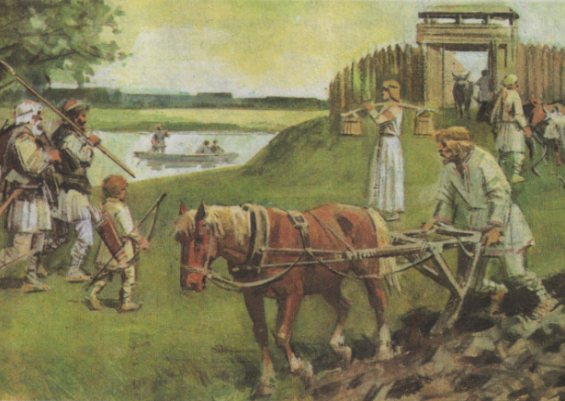
Занятия древних славян

Slide 15
Рыболовство – в озерах и реках было много рыбы. Брали только крупную рыбу. Довили гарпуном и сетями.
Охота – в лесах много всяких зверей: медведей, кабанов, лис, волков… Их шкуры служили одеждой и одеялом.
Гончарное дело – изготавливали глиняную посуду.

Slide 16
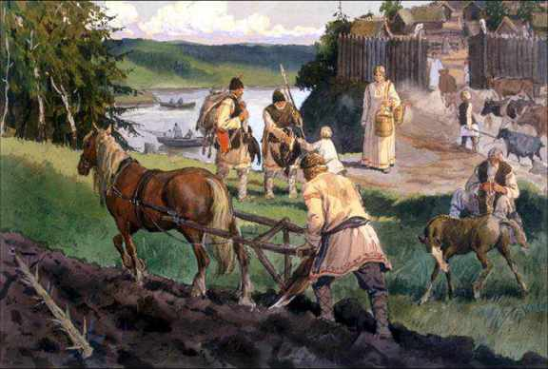
Земледелие

Slide 17
Земледелие было самым главным занятием. Труд очень тяжелый. Зимой вырубался участок лемма. Весной выжигался. Зола служила удобрением. Землю пахали сохой, рыхлили мотыгой, затем засевали. Человек с ситом ходил и разбрасывал зерна по вспаханному полю. При ветре не сеяли.

Slide 18
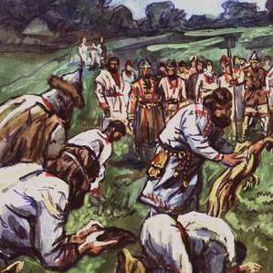
Другие занятия

Slide 19
Собирательство диких ягод, орехов, грибов, трав в жизни славян играло большую роль. Весной, когда кончались припасы, собирали молодые побеги и листья лебеды, крапивы. Лебеда часто заменяла хлеб, из нее в голодное время пекли лепешки.
Бортничество – славяне занимались сбором меда, так как в леммах обитало много диких пчел. Использовали мед и в пищу и в качество лекарства.

Slide 20
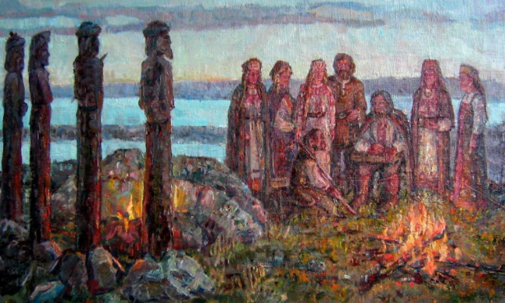
Вера древних славян

Slide 21
Славяне считали, что лес, деревья, реки, солнце и ветер – все живое, одушевленные. Они не имели представления о науке.
Славяне считали, что их родную природу населяют духи и фантастические существа. Одни, по мнению славян, были добрыми духами, а другие – злыми.
Славяне просили у богов дождя, удачной охоты, обильного урожая.
Чтобы боги были добрее к людям, в их честь устраивали праздники.

Slide 22
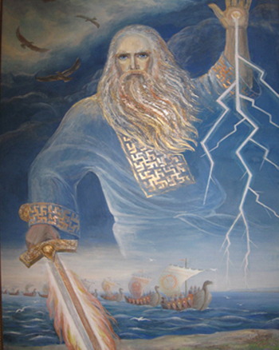
Перун

Slide 23
Перун – грозное славянское божество. Он считался покровителем воздушных явлений. Рука его управляла громом и молниями. Это был грозный бог, его считали ещё богом войны. В честь него ставились деревянные идолы, сделанные из могучего дуба.

Slide 24
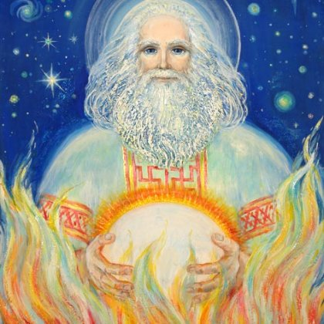
Сварог

Slide 25
Сварог – бог неба. Бог ненастья, ветров, ураганов. По преданию бросил с неба на землю кузнечные клещи и научил людей ковать железо. Послал людям небесный огонь, чтобы люди на нем готовили пищу, грелись около него и использовали для добрых дел. Сварог являлся покровителем кузнецов.

Slide 26
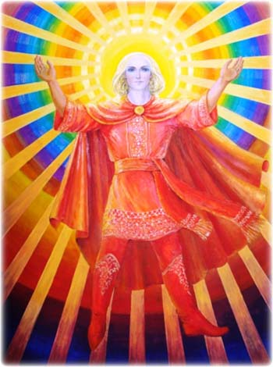
Даждьбог

Slide 27
Даждьбог – Сын Сварога. Бог жатвы, хранитель ключей земли. По преданию закрывает землю на зиму, а весной отпирает.

